Slide 1
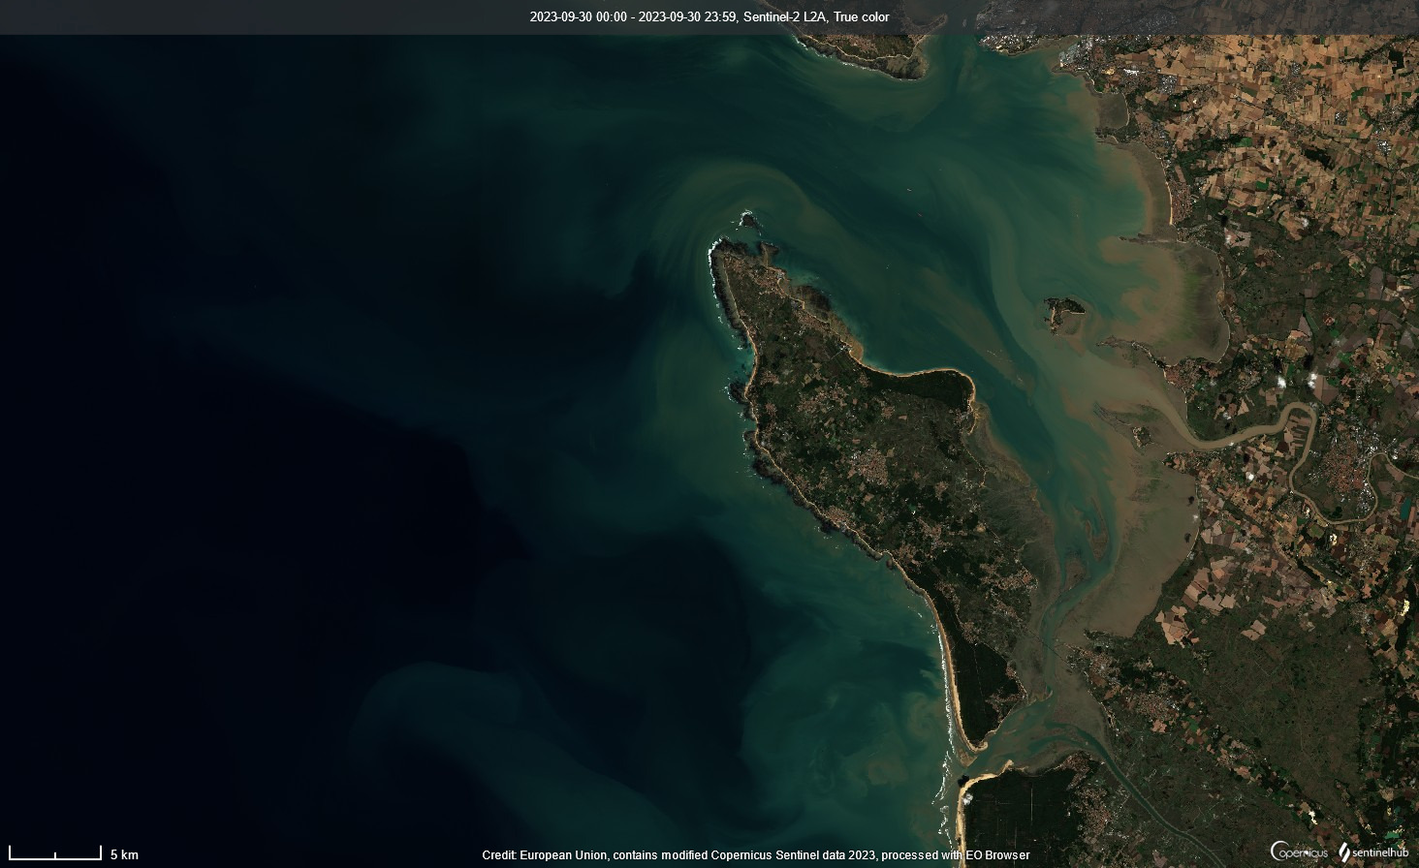
Contexte géomorphologique et hydrodynamique des Pertuis Charentais
Image Sentinel 2A, 30/09/2023

Slide 2
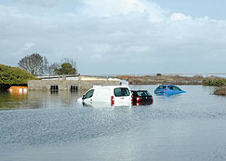
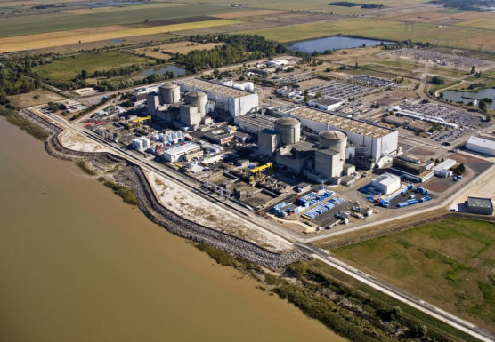
Contexte géomorphologique
50 % d’une bande littorale de 10 km est située sous le niveau marin à marée haute.
Cette forte vulnérabilité a été tragiquement rappelée lors des tempêtes Xynthia (février 2010) et Martin (décembre 1999).
Xynthia@Oléron
Bathymétrie/niveau moyen

Slide 3
Contexte géomorphologique

Slide 4
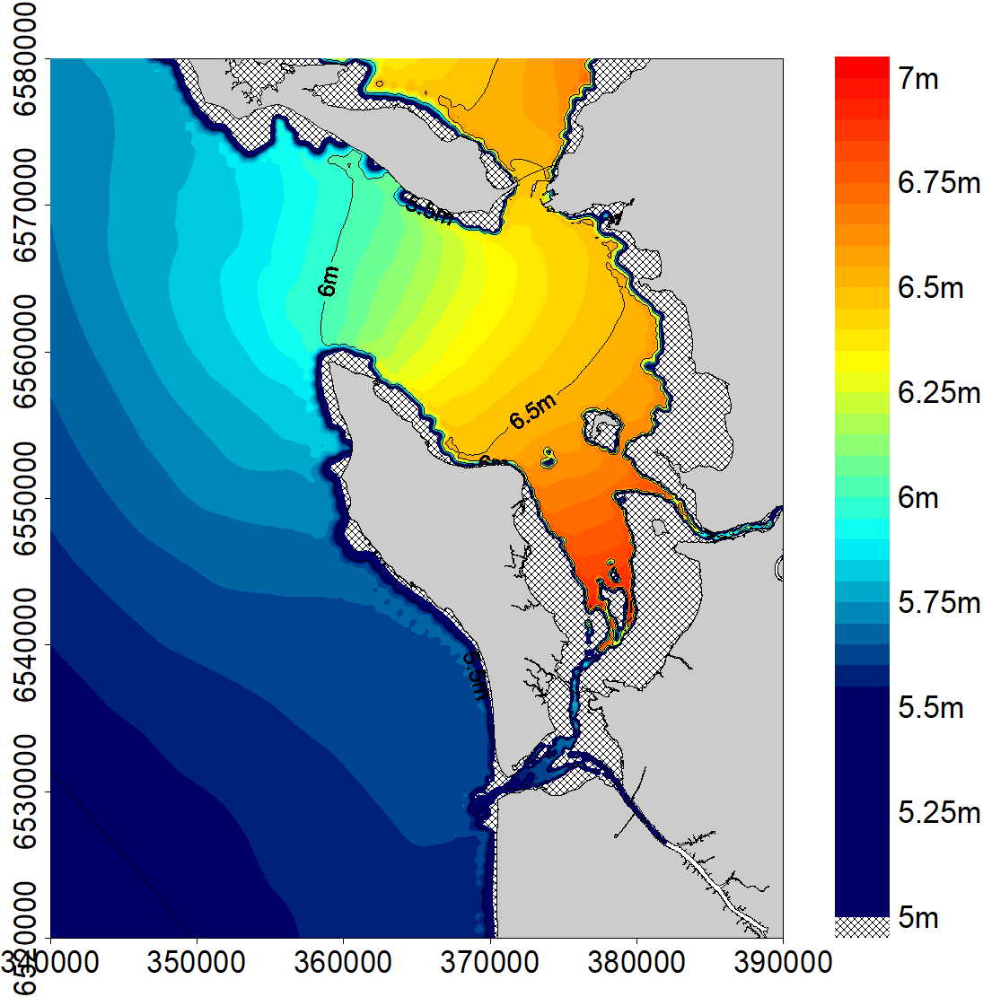
Contexte hydrodynamique : la marée
Le marnage de vives-eaux augmente de 5,5 m à quasiment 7,0 m au sud de l’Ile d’Aix.
Marnage maximum dans les Pertuis Charentais
Les courants de marée associés peuvent dépasser 2 m/s

Slide 5
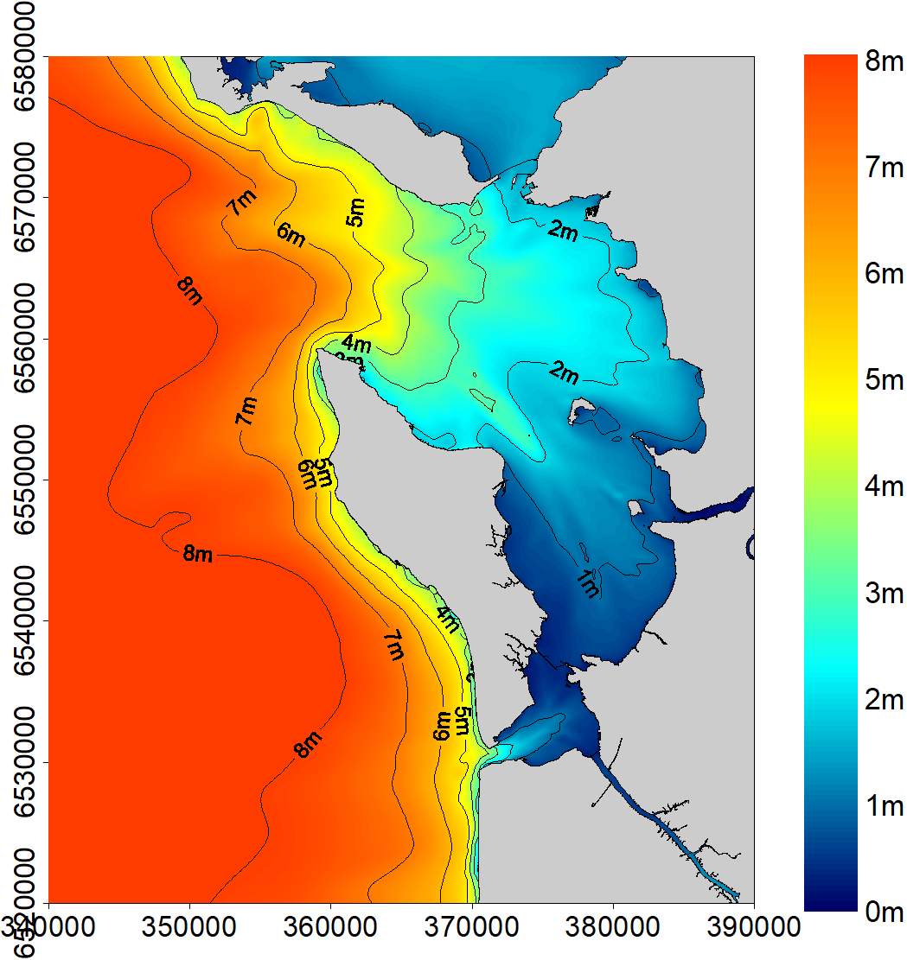
Contexte hydrodynamique : la marée
H_{m0} maximum en 2014 dans les Pertuis Charentais

Slide 6
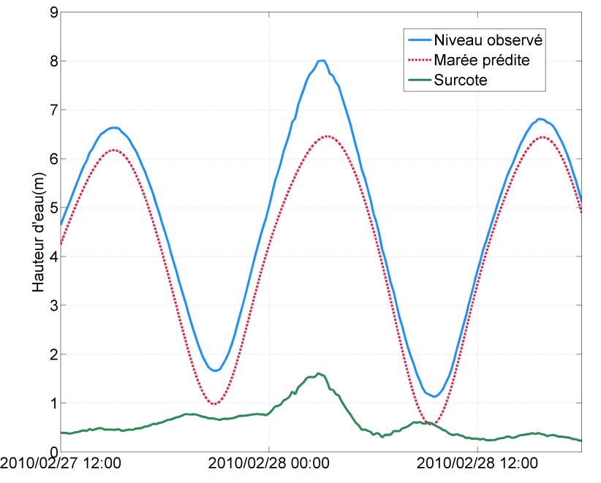
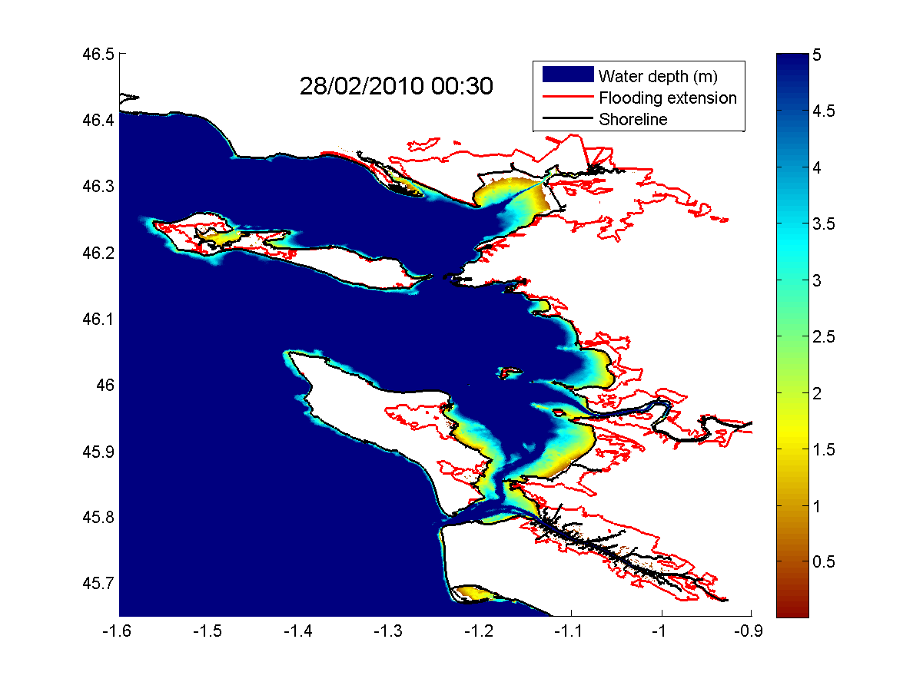
L’aléas de submersion marine dans les Pertuis Charentais

